Slide 1
Presjek pravca i krivulje drugog reda
Odnos pravca i elipse

Slide 2
s
t
T₁
D
T₂
T₁,T₂ – sjecišta
s - sekanta
Nemaju zajedničkih točaka
D - diralište
t - tangenta

Slide 3

Primjer 1. Odredimo u kojem su međusobnom položaju pravac -x + y + 2 = 0 i elipsa x² + 3y² = 12.
-x + y + 2 = 0
x² + 3y² = 12
x² + 3(x – 2)² = 12
x² + 3(x² - 2·x·2 + 2²) = 12
x² + 3x² – 12x + 12 – 12 = 0
4x² – 12x = 0 / : 4
x² – 3x = 0 , a = 1, b = -3, c = 0
x_{1,2} = $\frac{−b±\sqrt{b^{2}−4ac}}{2a}$ = $\frac{−\left(−3\right)±\sqrt{{(−3)}^{2}−4·1·0}}{2·1}$ = $\frac{3±\sqrt{9−0}}{2}$ =$\frac{3±3}{2}$
y = x – 2
y₁ = x₁ – 2 = 0 – 2 = - 2 y₂ = x₂ – 2 = 1
Pravac siječe elipsu u točkama T₁(0, -2) i T₂(3,1).
X₁= 0
X₂= 3

Slide 4

Primjer 2. Odredimo u kojem su međusobnom položaju pravac y = x + 5 i elipsa 5x² + 20y² = 100.
y = x + 5
5x² + 20y² = 100
5x² + 20(x + 5)² = 100
5x² + 20(x² + 2·5·x + 5²) = 100
5x² + 20x² + 200x + 500 – 100 = 0
25x² + 200x + 400 = 0 / : 25
x² + 8x + 16 = 0
a = 1, b = 8, c = 16
x_{1,2} = $\frac{−b±\sqrt{b^{2}−4ac}}{2a}$ = $\frac{−8±\sqrt{8^{2}−4·1·16}}{2·1}$ = $\frac{−8±\sqrt{64−64}}{2}$ =$\frac{−8±0}{2}$ = $\frac{−8}{2}$ = -4
Y = -4 + 5 = 1
Pravac i elipsa imaju jednu zajedničku točku D(-4,1).

Slide 5
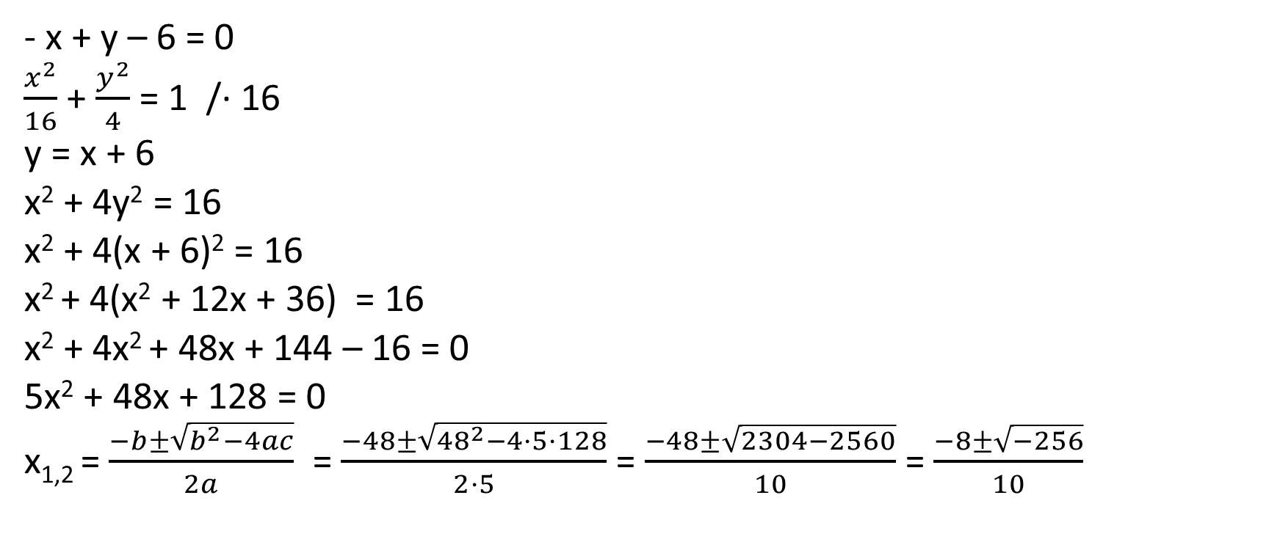
Primjer 3. Odredimo u kojem su međusobnom položaju pravac - x + y – 6 = 0 i elipsa $\frac{x^{2}}{16}$ + $\frac{y^{2}}{4}$ = 1.
- x + y – 6 = 0
$\frac{x^{2}}{16}$ + $\frac{y^{2}}{4}$ = 1 /· 16
y = x + 6
x² + 4y² = 16
x² + 4(x + 6)² = 16
x² + 4(x² + 12x + 36) = 16
x² + 4x² + 48x + 144 – 16 = 0
5x² + 48x + 128 = 0
x_{1,2} = $\frac{−b±\sqrt{b^{2}−4ac}}{2a}$ = $\frac{−48±\sqrt{{48}^{2}−4·5·128}}{2·5}$ = $\frac{−48±\sqrt{2304−2560}}{10}$ = $\frac{−8±\sqrt{−256}}{10}$
Pravac i elipsa nemaju zajedničkih točaka.

Slide 6
U kojem su odnosu pravac i elipsa ?
Pri određivanju odnosa pravca i elipse rješava se sustav dviju jednadžbi,linearne i kvadratne.Zamjenom jedne od nepoznanica iz jednadžbe pravca u jednadžbu elipse dobije se kvadratna jednadžba.
Ako je diskriminanta te kvadratne jednadžbe (tj.izraz pod korijenom) pozitivan broj onda pravac siječe elipsu u dvjema točkama (Primjer 1.)
Ako je diskriminanta jednadžbe jednaka nuli tada pravac s krivuljom ima jednu zajedničku točku tj.pravac je tangenta krivulje(Primjer 2.)
Ako je diskriminata negativna, jednadžba nema realnih rješenja pa pravac i elipsa nemaju zajedničkih točaka (Primjer 3.)
Jednako kao u prethodnim primjerima pravca i elipse rješavaju se analogni zadaci i za ostale krivulje 2.reda (hiperbolu i parabolu).

Slide 7
Zadatci za vježbu
1.Odredi u kojim točkama pravac x – 2y = 12 siječe elipsu $x^{2}$+ 4$y^{2}=80.$
2. Odredi u kojim točkama pravac y = x + 3 siječe elipsu 2$x^{2}+ y^{2}=2 .$
Domaća zadaća:
150.str. / 1.7.8.

Slide 8

RJEŠENJA:Zadatak 1. Odredimo u kojem su međusobnom položaju pravac x – 2y = 12 i elipsa x² + 4y² = 80
X = 12 + 2y
X – 2y = 12
x² + 4y² = 80
(12 + 2y)² + 4y²= 80
(144 + 48y + 4y²) + 4y²= 80
8y² + 48 y + 64 = 0 /:8
y² + 6 y + 8 = 0
a = 1, b = 6, c = 8
y_{1,2} = $\frac{−b±\sqrt{b^{2}−4ac}}{2a}$ = $\frac{−6±\sqrt{6^{2}−4·1·8}}{2·1}$ = $\frac{−6±\sqrt{36−32}}{2}$ =$\frac{−6±2}{2}$
X₁ = 12 + 2·(-2)= 8
X₂ = 12 + 2·(-4) = 4
Rješenje:
(4,-4) i (8,-2)
Y = -2
Y = -4

Slide 9

RJEŠENJA:Zadatak 2: Odredi u kojim točkama pravac y = x + 3 siječe elipsu 2$x^{2}+ y^{2}=2 .$
Y = x + 3
2x² + y² = 2
2x² + (x + 3)² = 2
2x² + x² + 6x + 9 = 2
3x² + 6x + 7 = 0
a = 3, b = 6, c = 7
y_{1,2} = $\frac{−b±\sqrt{b^{2}−4ac}}{2a}$ = $\frac{−6±\sqrt{6^{2}−4·3·7}}{2·3}$ = $\frac{−6±\sqrt{36−84}}{6}$ = $\frac{−6±\sqrt{−48}}{6}$
Nemaju zajedničkih točaka.

